Slide 1
Representation Learning on Graphs
盛雅琦
2018-12

Slide 2
目录
Node embedding
Graph neural network
Application

Slide 3
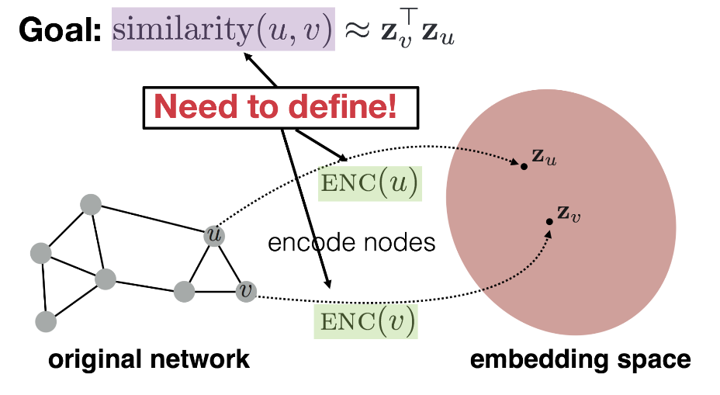
Representation Learning问题定义
Embedding问题可以统一到一个encoder-decoder框架中
编码器：将节点映射到 d 维向量
ENC(v) = Zv
解码器：将向量化信息重新恢复成节点关系：向量的点乘
定义相似函数： similarity(u,v)
损失函数：衡量解码器与相似函数的偏差情况
d维向量
图中的节点

Slide 4
Node embedding
Map nodes to low-dimensional embeddings

Slide 5
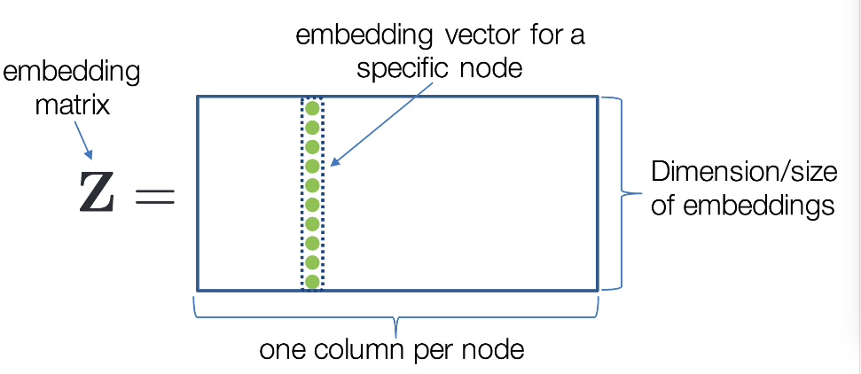
编码器定义
编码器：embedding向量的查找表

Slide 6
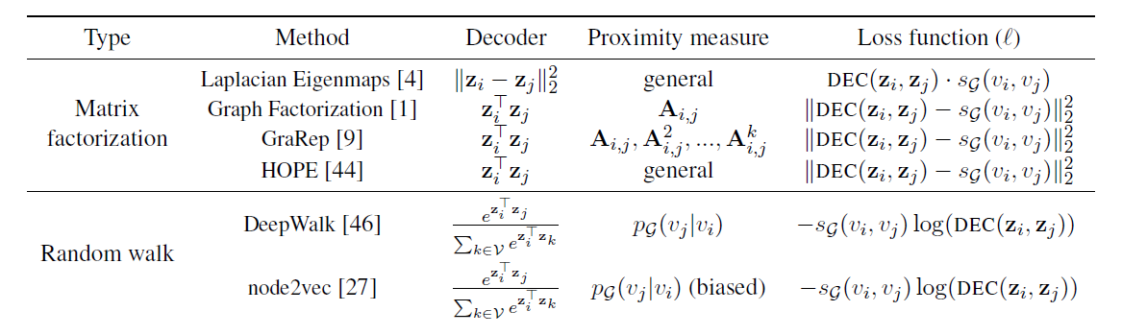
相似函数定义
不同node embedding方法的区别在于相似函数的定义，即如何来衡量节点的相似度。
邻接矩阵相似度 （Graph Factorization）
多跳相似度（GraRep）
随机游走方法（DeepWalk、Node2vec）

Slide 7
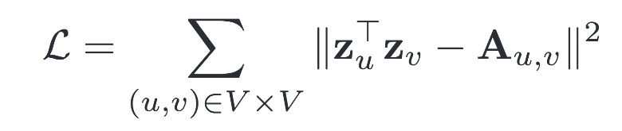
邻接矩阵相似度
相似函数：边的权重
直观解释：embed向量的相似程度近似节点边的距离
Tips：
时间复杂度：O(|V|²)
只考虑了直连的节点

Slide 8
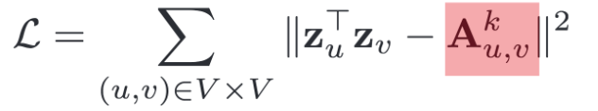
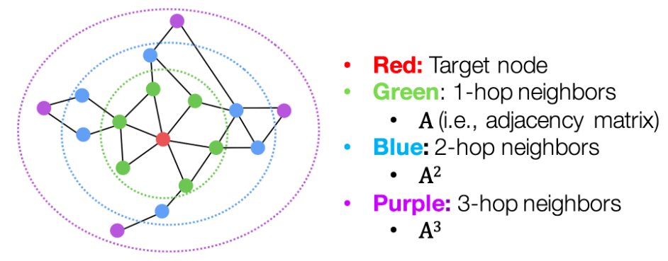
Multi-hop similarity
考虑多跳的关系：2跳，3跳

Slide 9
小结
基本思想
定义节点相似度量函数
定义损失函数
问题
O(|V|²)的时间复杂度

Slide 10
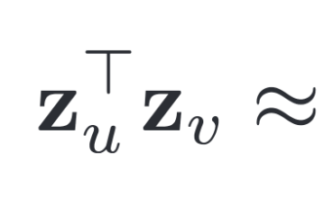
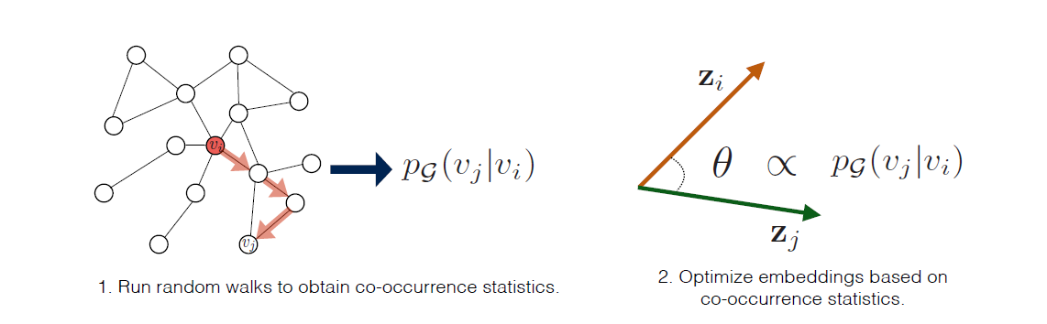
Random Walk 方法
近似于node U ,V在随机游走中的共现概率

Slide 11
why Random Walk?
更灵活的节点相似度定义：综合考虑local和high-order的邻居信息
训练时，不需要考虑所有的节点pair对，只需要考虑在随机游走中有共现关系的节点对，减少时间复杂度

Slide 12
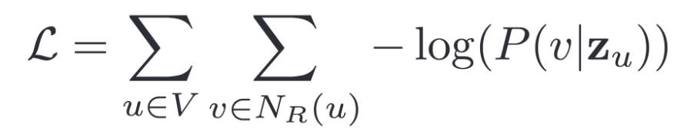
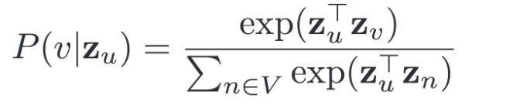
损失函数定义
直观解释：最大化随机游走共现概率
概率：softmax

Slide 13
How Random Walk
不同随机游走策略-> 不同模型
DeepWalk：定长，无偏的随机游走策略
node2vec：以概率决定BFS 还是DFS策略
Line：直接优化基于1-hop 和2-hop的随机游走概率
HARP、Struct2Vec：先预处理图（对节点聚类），再进行随机游走
APP：随机游走时考虑非对称性

Slide 14
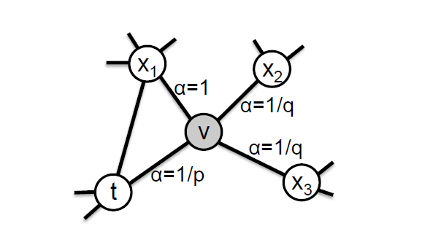
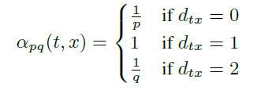
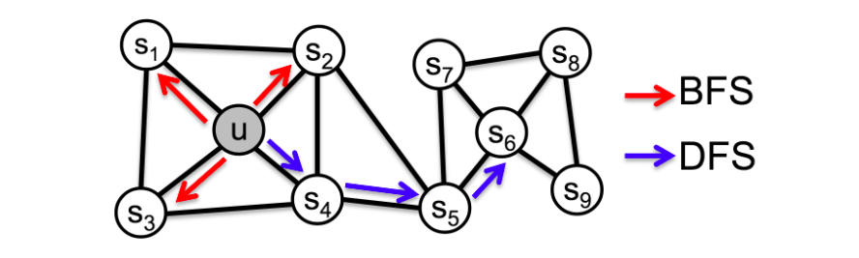
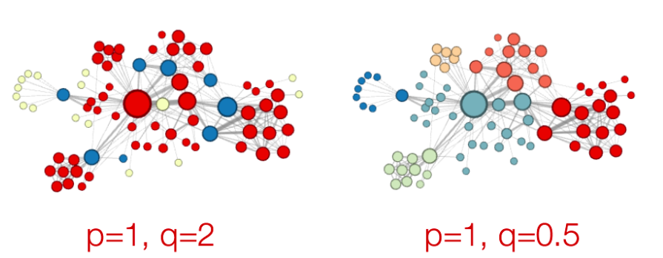
Node2Vec
Node2Vec:随机游走时，用超参数p,q来平衡 local 和 global的信息
BFS：Local信息，容易发现structural role
DFS：Global信息，越走越远，容易发现community结构

Slide 15
Graph neural networks
Deep learning architectures for graph structured data

Slide 16
主要内容
Based Graph Neural network
GCNs
Gated Graph Neural Network

Slide 17
Shallow Embedding 限制
向量化后的节点之间没有参数共享，完全是一种记忆化的模型存储和查询方式（Look-up），这对存储和计算都构成了不小的挑战。由于节点之间没有参数共享，也就大大损失了泛化能力。
目前大部分向量化方法，仅利用网络结构信息，并没有利用网络节点本身的属性（比如文本、图像和统计特征）
Shallow方式，新节点的向量无法直接生成

Slide 18
基础Deep模型
关键点
编码器
Shallow方法 encodding的时候 用的查找表
deeper方法：ENC（v） 为更复杂的函数
由neighbor节点的embed向量表示
支持参数共享，增加泛化能力
支持归纳学习，对于新节点，不需要重新训练

Slide 19
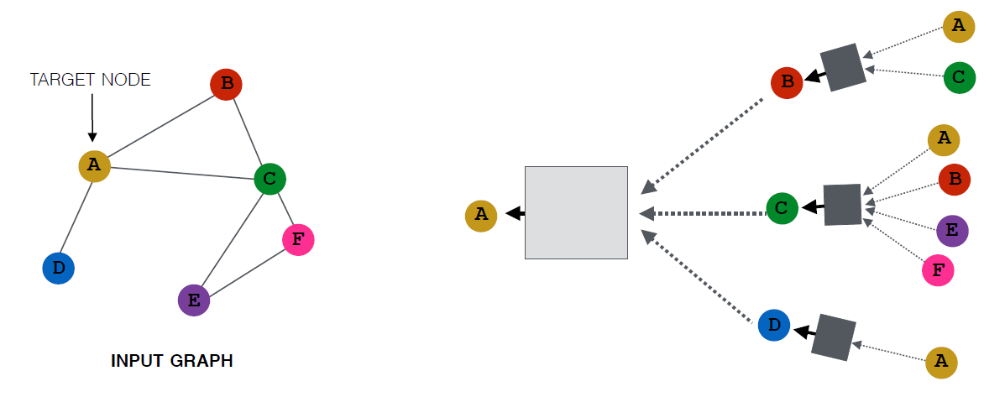
模型基本结构
1、节点的embedding 向量基于它的邻居产生
2、通过神经网络来聚合邻居节点的信息
3、每个节点都定义为了一个计算图

Slide 20
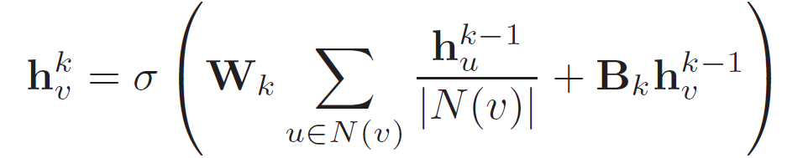
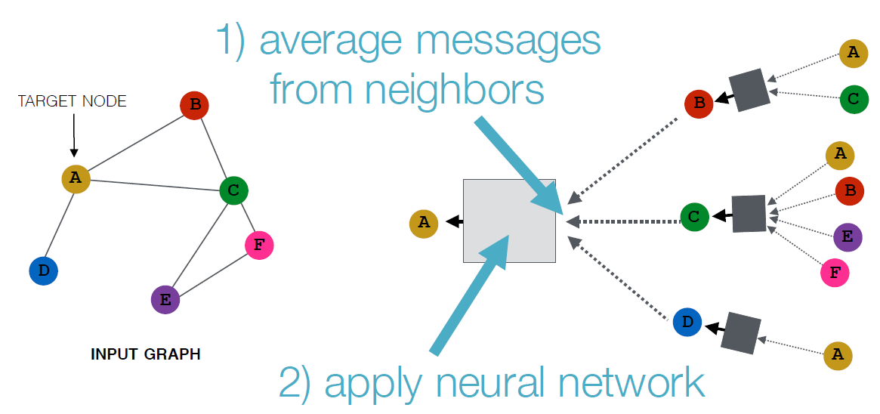
Neighborhood Aggregation
基本方法：邻居节点信息求平均，然后扔到一个神经元

Slide 21
训练
经过多层网络后，每个节点得到了一个向量
若是一个非监督学习，Loss Function和之间方法一样
相似的节点应该具有相似的embedding向量
若是一个监督学习，Loss function 就是分类损失函数

Slide 22
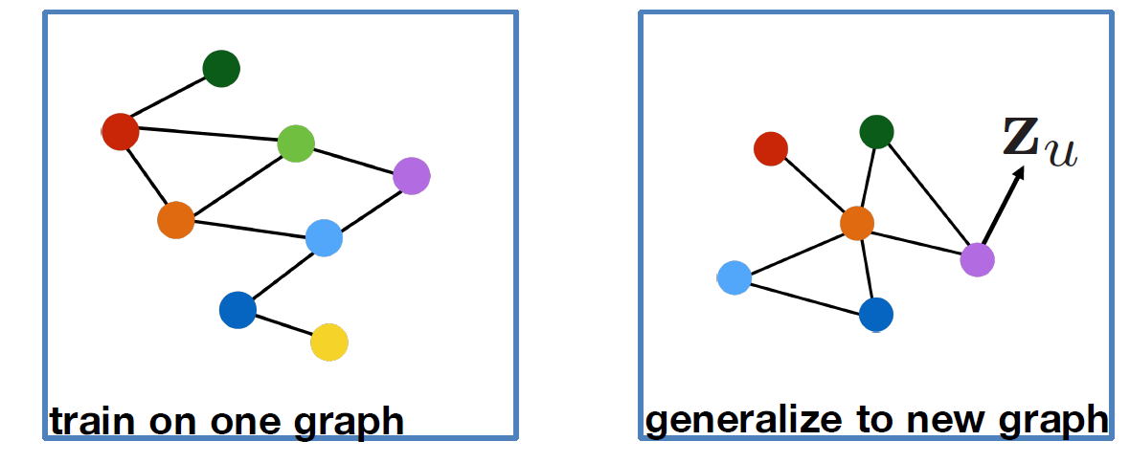
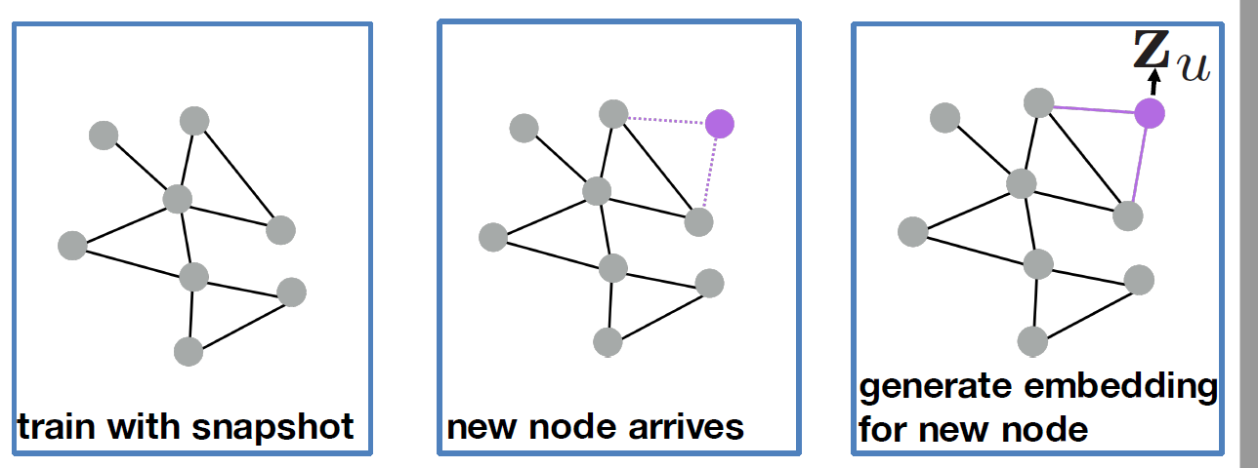
预测推断
对于新的图结构
对于新的节点

Slide 23
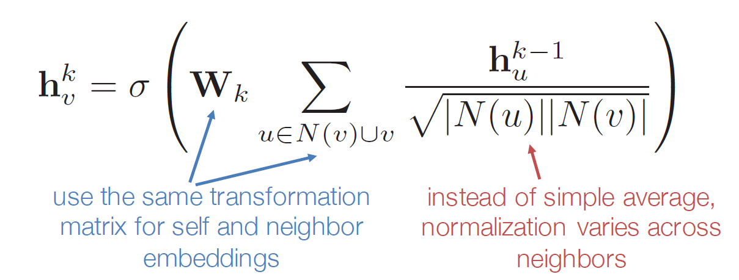
GCN
对于原有basic neighborhood 聚合的限制：
对于没有自连接的节点，没有考虑self-node的影响。只考虑了neighborhood的影响
邻接矩阵不是标准化的，矩阵相乘的时候，会改变原有特征的scale，梯度爆炸问题，对热门节点没有降权

Slide 24


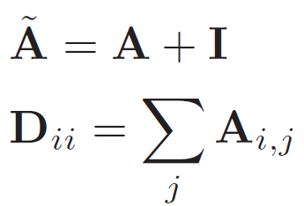

GCN
GCN
$$c_{ij}$$
为标准化后的边权重，在模型中用的是
图卷积操作
其中
理论依据：图谱卷积，并做了1阶近似，卷积不依赖于整个图，而是K阶邻居，并通过多个卷积层，实现K阶依赖，提取拓扑图的空间特征

Slide 25
为什么GCN
CNN无法处理Non Euclidean Structure的数据，学术上的表达是传统的离散卷积，在Non Euclidean Structure的数据上无法保持平移不变性。
希望在拓扑图上有效的提取空间特征。借助图谱的理论在实现拓扑图上的卷积。

Slide 26
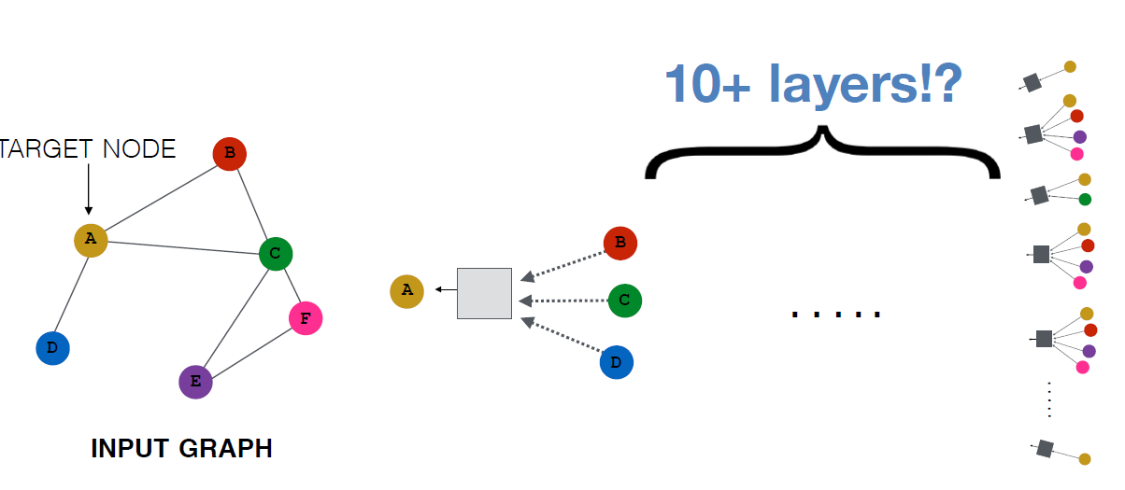
Gated Graph Neural Networks
GCNs只能到2-3层网络
如何构造更深的网络
问题：
大量参数
梯度消失

Slide 27
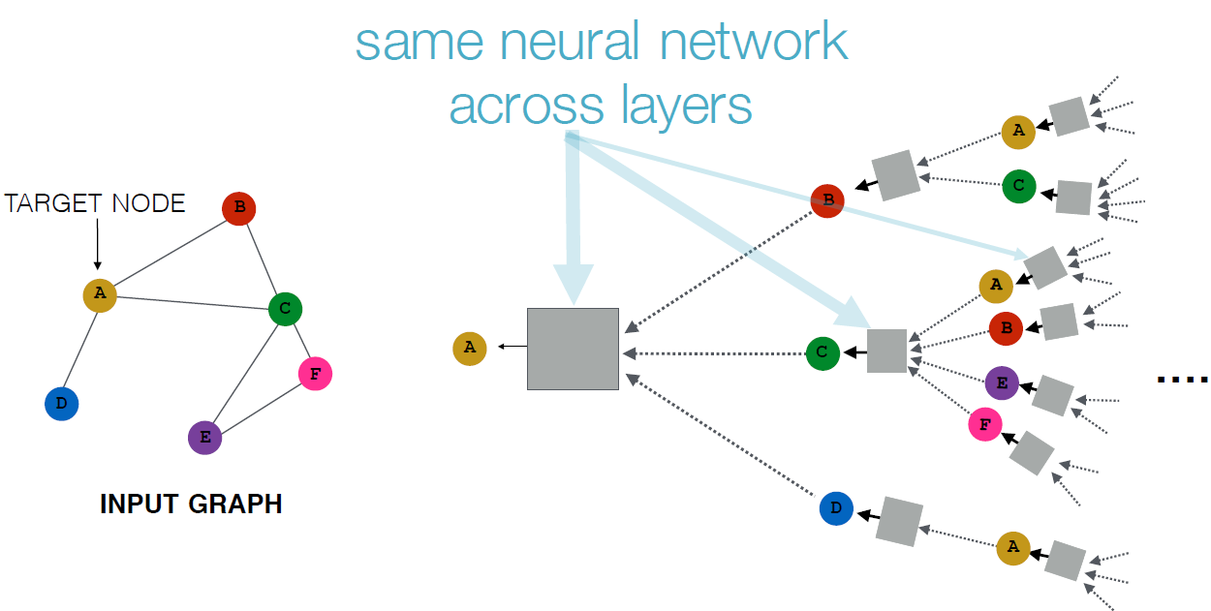
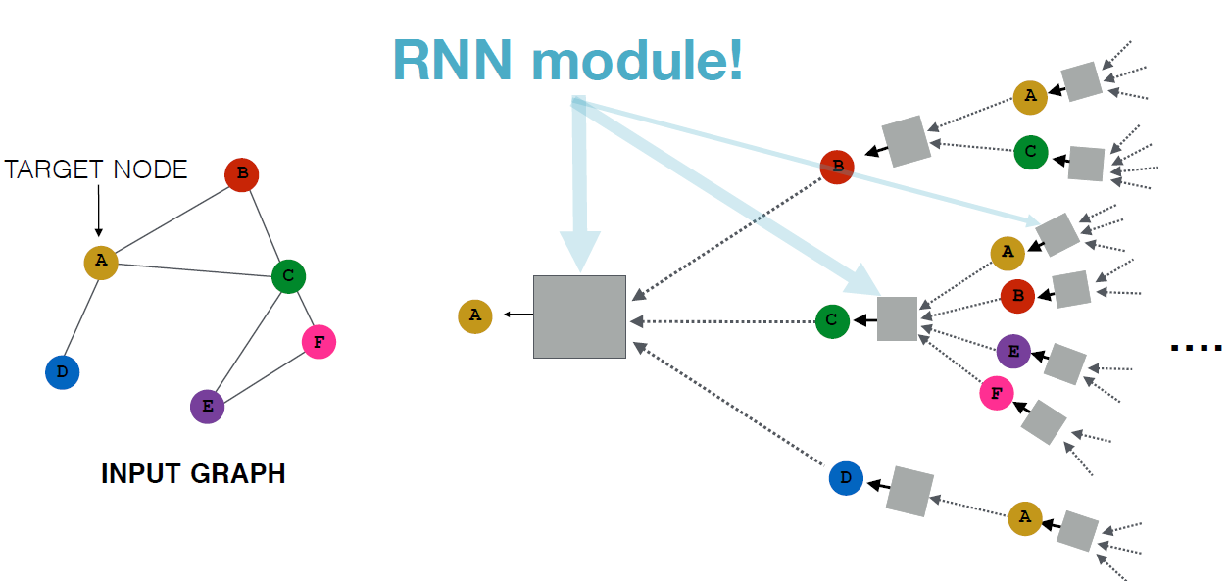
Gated Graph Neural Networks
方案1:
跨层参数共享
方案2：
采用RNN结构

Slide 28
其他方法
基于Attention:
Graph Attention Networks (Velickovic et al., 2018)
GeniePath (Liu et al., 2018)
基于spectral convolutions的方法:
Geometric Deep Learning (Bronstein et al., 2017)
Mixture Model CNNs (Monti et al., 2017)
改进的GCN:
FastGCNs (Chen et al., 2018)
Stochastic GCNs (Chen et al., 2017)

Slide 29
Application
Recommend System

Slide 30
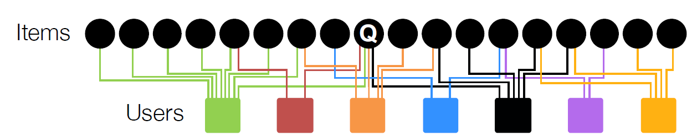
图构造
图结构
特点
1、图是动态的，对于新的节点，应不需要重新训练
2、节点的特征很丰富：可以包含content、image等特征

Slide 31

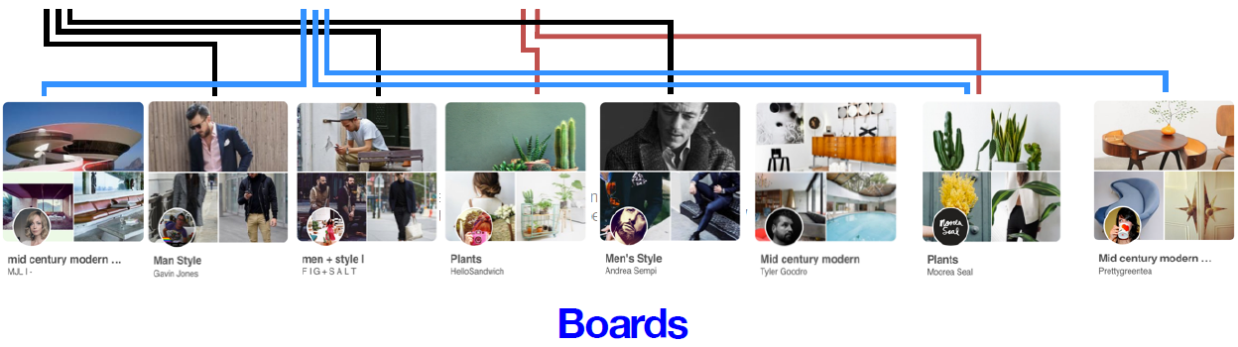
任务描述
Pinterest 是一个在线内容发现应用
Pins：在线内容的可视化书签
Boards：用户收集的相关Pins的集合
Ying et al. Graph Convolutional Neural Networks for Web-Scale Recommender Systems. KDD 2018

Slide 32
任务描述
任务：embedding Pins，给用户推荐相关Pins

Slide 33
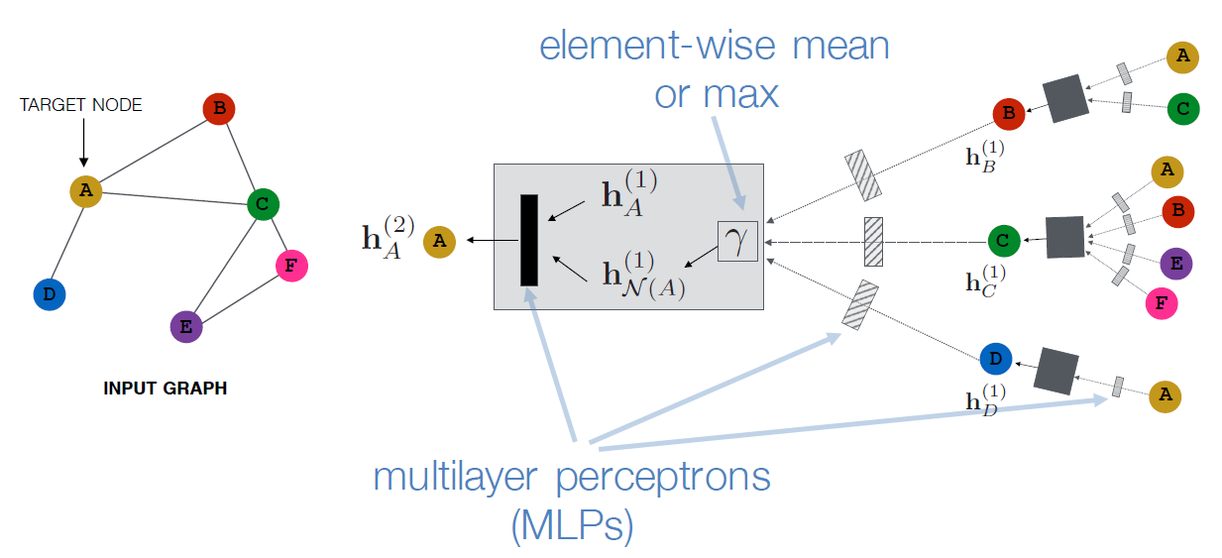
GNN-AGG 设置
1、采用全连接网络聚合A节点的邻居、并使用max-mean pooling操作，生成邻居节点的特征表示
2、concat邻居节点的特征表示和当前节点的特征表示，输入到全连接中

Slide 34
Neighborhood 选择
计算训练所有邻居的计算图，很复杂
采用random walk 选取top K个较为相关的邻居

Slide 35
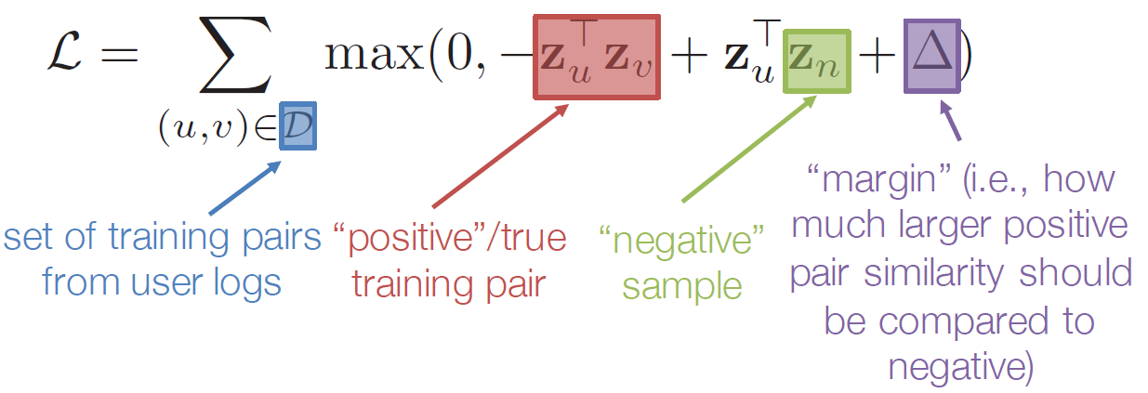
损失函数定义
具有相同embedding的物品被点击的概率较高
采用Max-margin Loss:

Slide 36
The End
Thank you!

